Slide 1
Авто- тестирование
Саксонов Константин

Slide 2
Мотивация
Цели участия в интенсиве
Получить практический опыт в автотестировании
Освоить синтаксис, основные команды, подходы к написанию тестов
Научиться решать нестандартные задачи (капча, пагинация)
Определить вектор дальнейшего развития в AQA

Slide 3
Полученные знания
Что изучено за время курса
Структура автотестов, пирамида тестирования
Фронтенд: HTML, CSS, JavaScript, DOM
Клиент-серверная архитектура (HTTP, статусы, запросы/ответы)
DevTools (поиск локаторов, Network, Console)
Playwright: селекторы, ожидания, скриншоты, моки
Git: ветки, Pull Requests, ревью кода

Slide 4
Реализованные автотесты для web-приложений
Модуль | Что проверяет
Навигация | Логотип, переходы по категориям
Куки-баннер | Появление и закрытие
Скриншоты | Визуальные изменения
Корзина | Пустая / с товаром
Сортировка | 1 страница / все страницы
Валидация ФИО | Позитивные и негативные проверки
Капча | Валидный / невалидный код
Моки / ошибки | 500 ошибка, текст сообщения

Slide 5
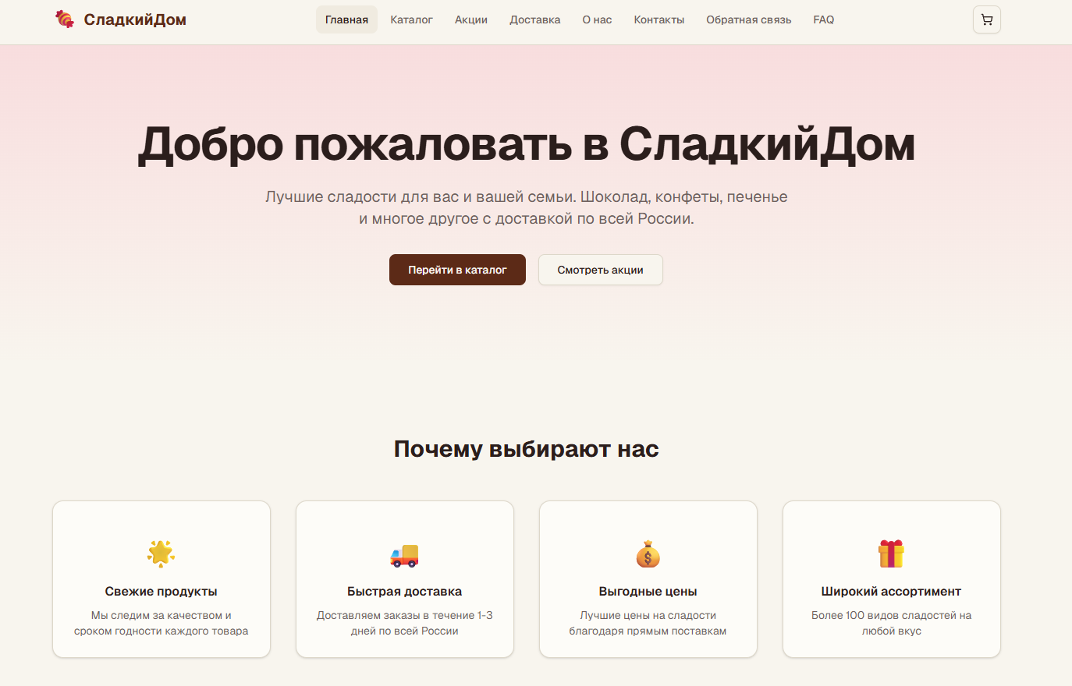
Что тестировали

Slide 6
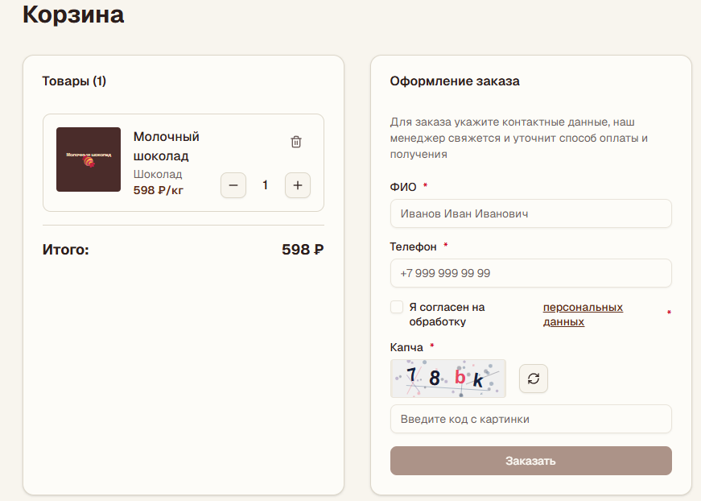
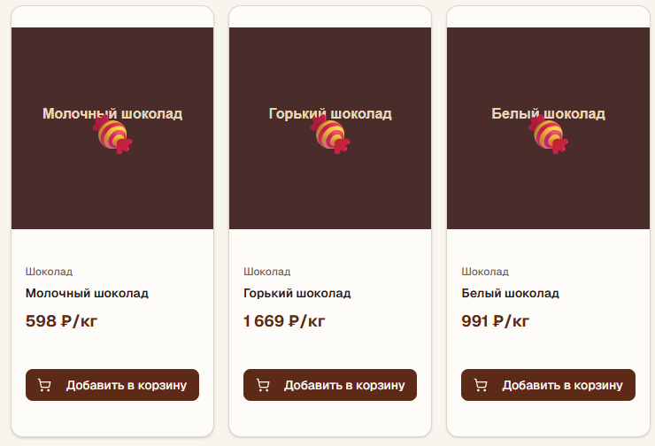
Что тестировали

Slide 7
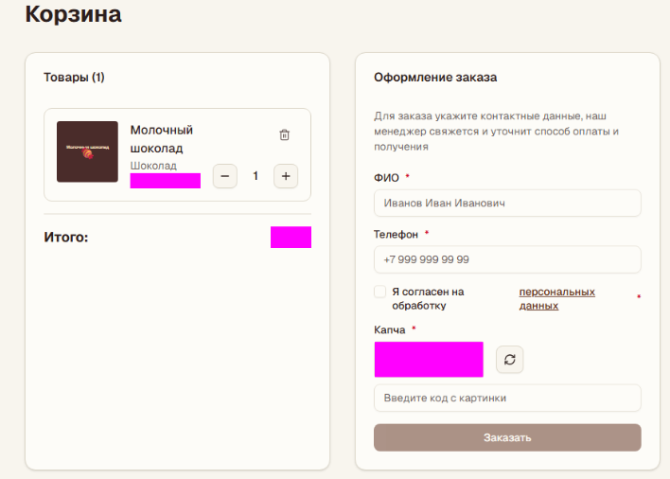
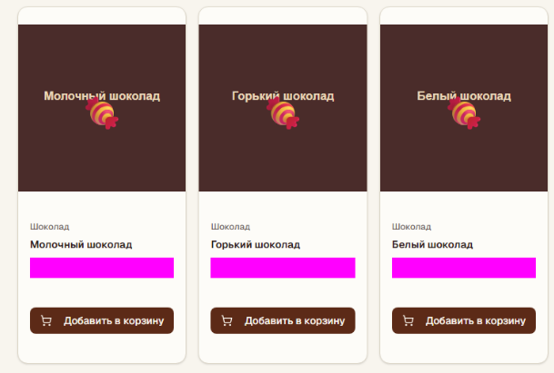
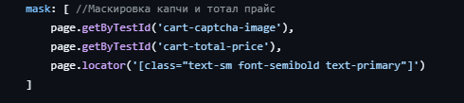
Что тестировали

Slide 8
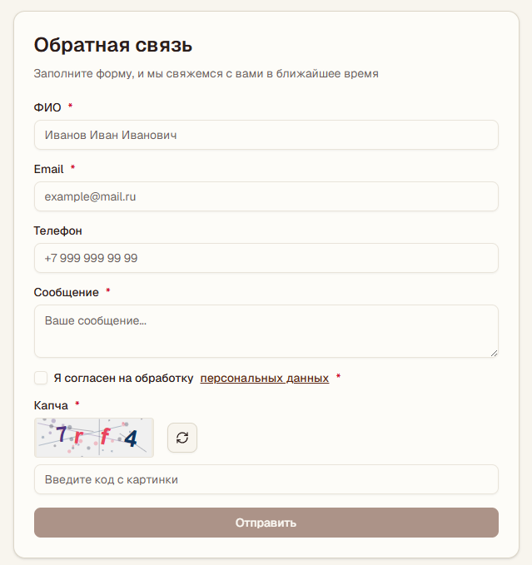
Пример теста
Нужно протестировать поле ФИО:
1. Позитивные тесты
2. Негативные тесты
Корректно:
Все введено правильно – Можно отправить заявку
Что-то нарушено – текст подсказка + нельзя отправить заявку

Slide 9
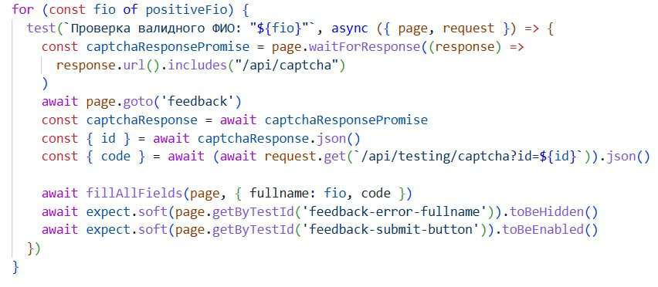
Пример теста

Slide 10
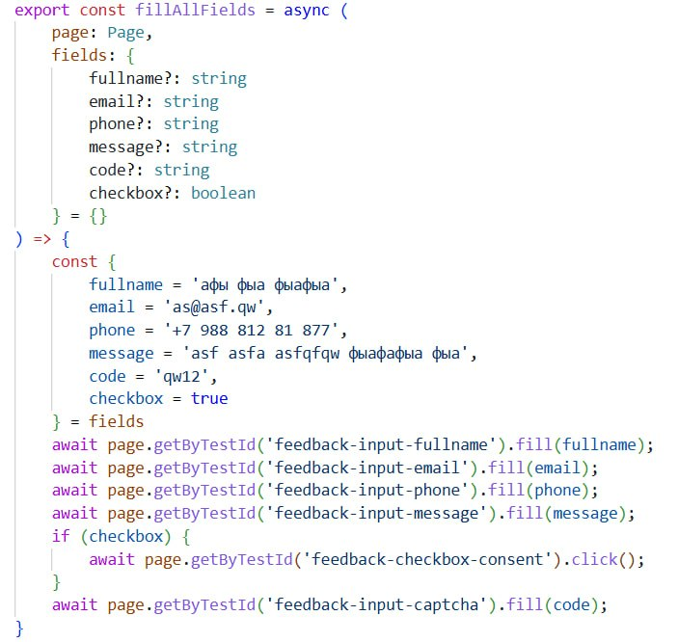
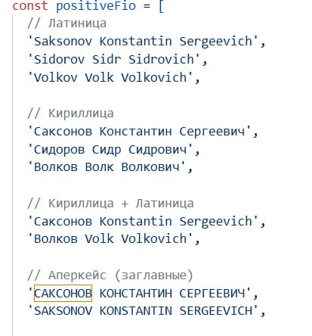
Пример теста

Slide 11
Итоги
Было написано более 50 автотестов
Освоен Playwright, TypeScript, Git
Получен опыт ревью кода через Pull Requests

Slide 12
Мои планы на ближайшее будущее
Изучить аналоги playwright
ООП в тестировании
Развиваться дальше в сфере тестирования

Slide 13
Спасибо за внимание

